Slide 1

Kernenergie
FEW cursus: Uitdagingen
Jo van den Brand
13 december 2010

Slide 2
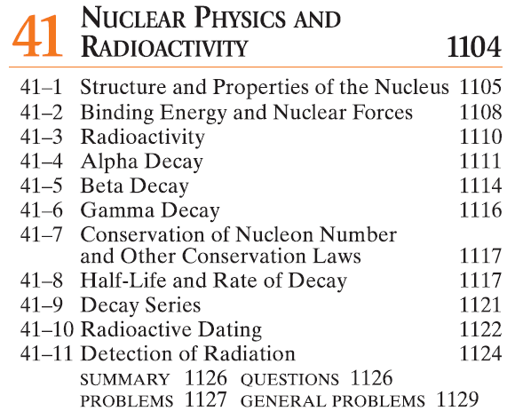
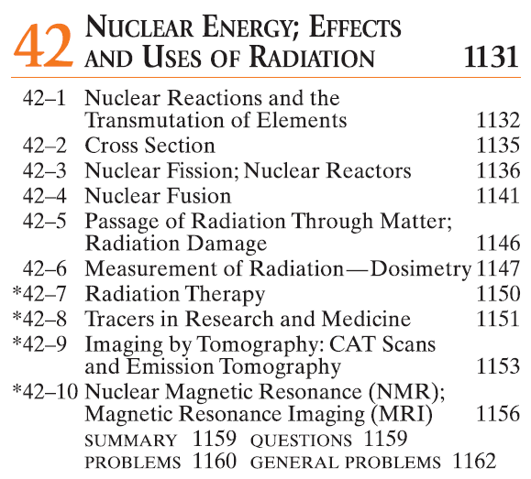
Inhoud
Jo van den Brand
  jo@nikhef.nl
  www.nikhef.nl/~jo
Boek
  Giancoli – Physics for Scientists and Engineers
Week 1 Week 2
Werkcollege
  Vrijdag, Adrian de Nijs (voorbeelden + 6, 18, 22, 28, 34, 47, 55, 57, 61, 73, 80, 82)
Tentamen: 21 december 2010 (2 vragen van de 6)
Tentamenstof

Slide 3




Kernreacties
Transmutatie: verandering van een kern naar een andere
Kernreactie: een kern botst met een andere kern (of een gamma, etc.)
Rutherford observeerde in 1919 de reactie
Notatie
Behoudswetten gelden (ook baryon- en leptongetal)
Beschouw reactie
Reactie energie of Q-waarde
Indien Q-waarde positief (negatief): reactie is exotherm (endotherm)
Indien Q < 0, dan verloopt de reactie enkel als projectiel voldoende energie heeft
Indien Q < 0, spreken we over drempelenergie

Slide 4
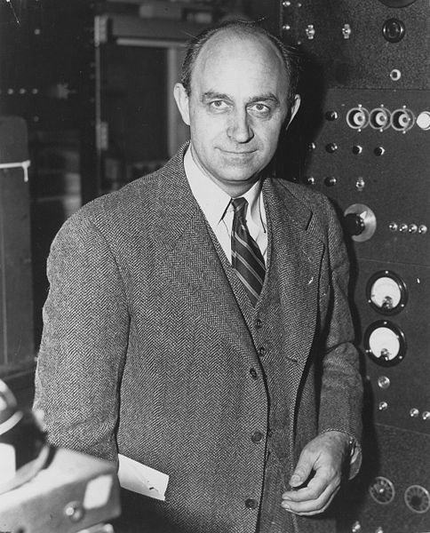
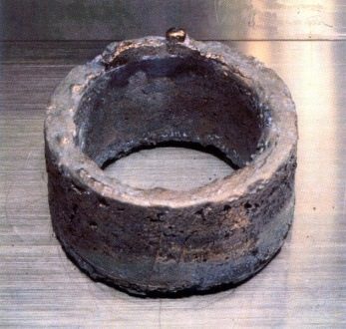
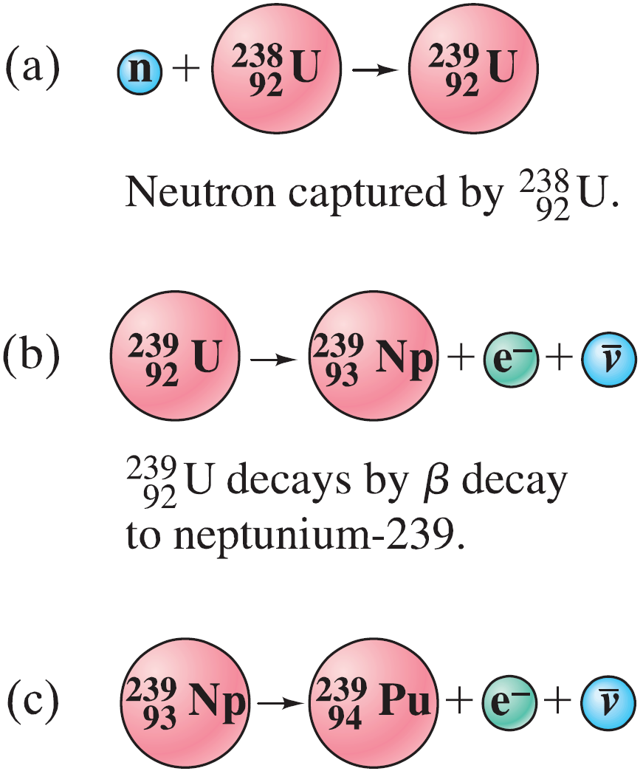
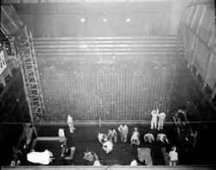
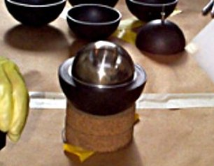
Fysica van neutronen
Enrico Fermi: neutronen zijn de geschiktste projectielen voor kernreacties om transmutaties te veroorzaken: ze zijn onderhevig aan de sterke wisselweking, en hebben geen last van Coulombafstoting (zoals protonen en alfa-deeltjes)
Enrico Fermi: met uranium (Z = 92) kunnen nieuwe elementen kunnen geproduceerd worden
Transuranen: neptunium (Z = 93) en plutonium (Z = 94) werden gemaakt
Behoudswetten gelden (ook baryon- en leptongetal)

Slide 5

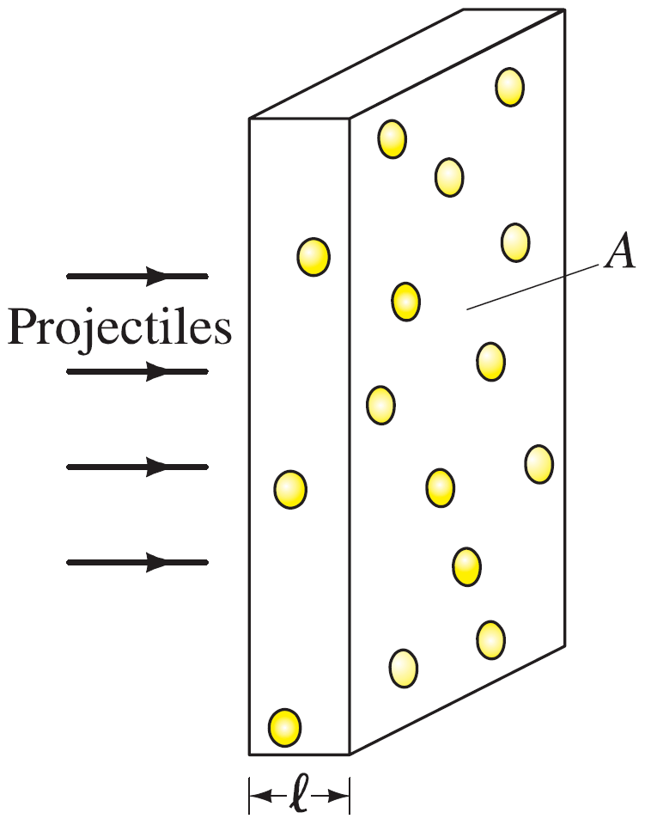

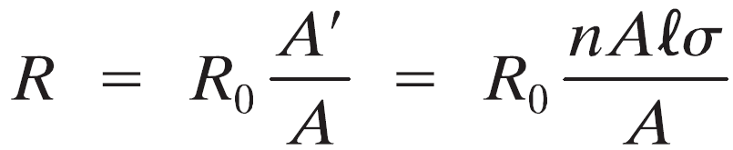

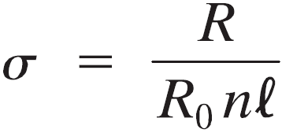

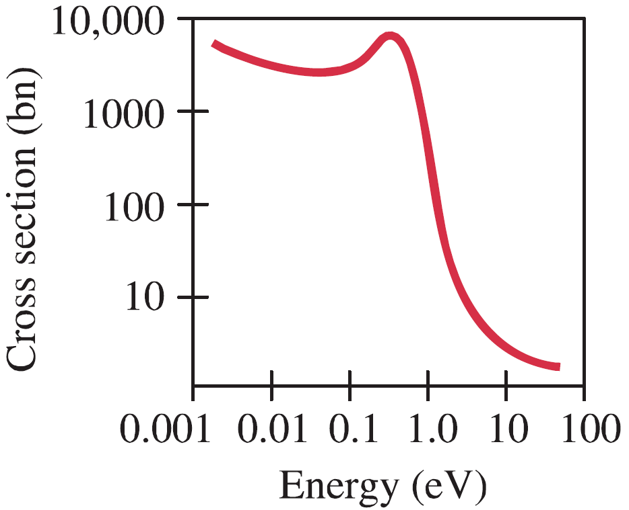

Werkzame doorsnede
Werkzame doorsnede bepaalt de waarschijnlijkheid dat de reactie verloopt
Effectief oppervlak van een kern
Totaal effectief oppervlak
Per seconde botsen R₀ projectielen met het trefplaatje
Aantal kernreacties per seconde
Eenheid
Door R te meten, kunnen we s bepalen
De totale werkzame doorsnede
Bij elastische en inelastische botsingen hebben we dezelfde in- en uitgaande deeltjes
Reacties met thermische neutronen vaak hoge

Slide 6
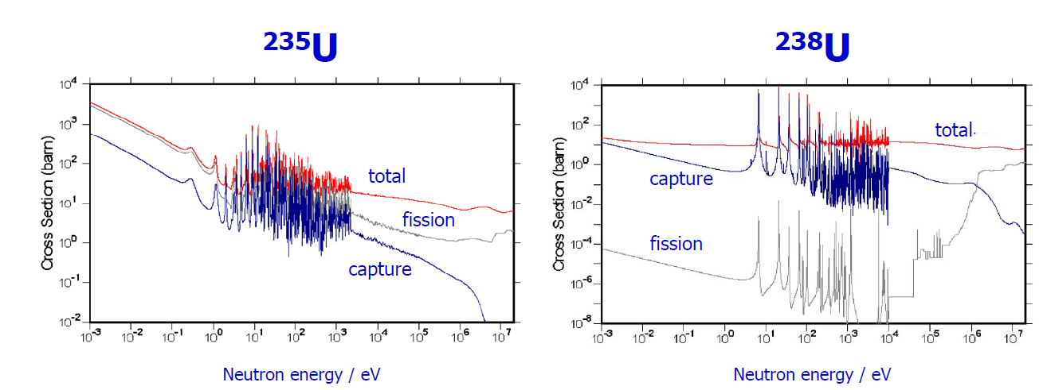
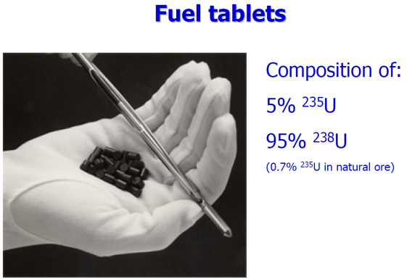
Werkzame doorsneden
Werkzame doorsnede voor kernsplijting is groter voor ²³⁵U
Werkzame doorsnede is groot voor thermische neutronen. Een moderator is nodig om neutronen thermisch te maken

Slide 7
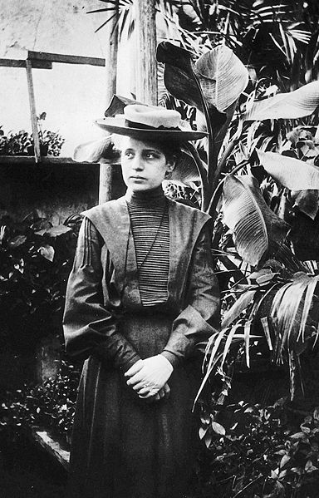
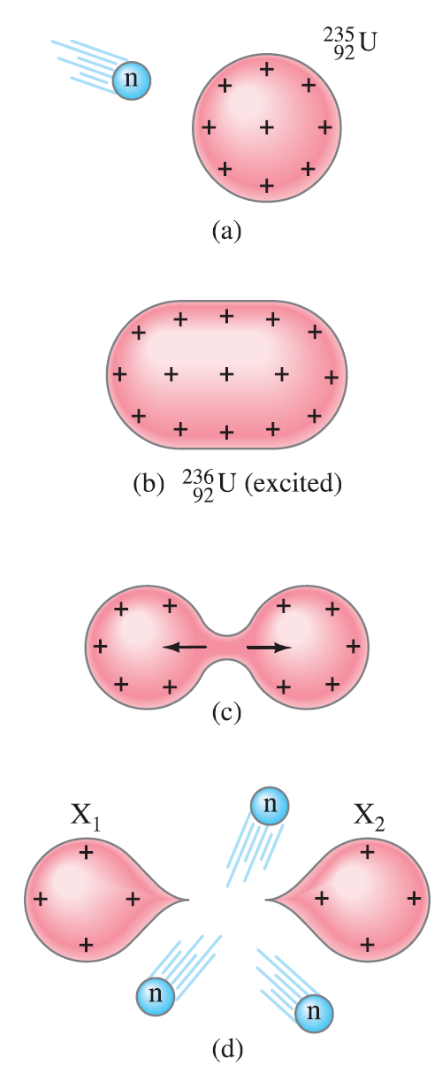

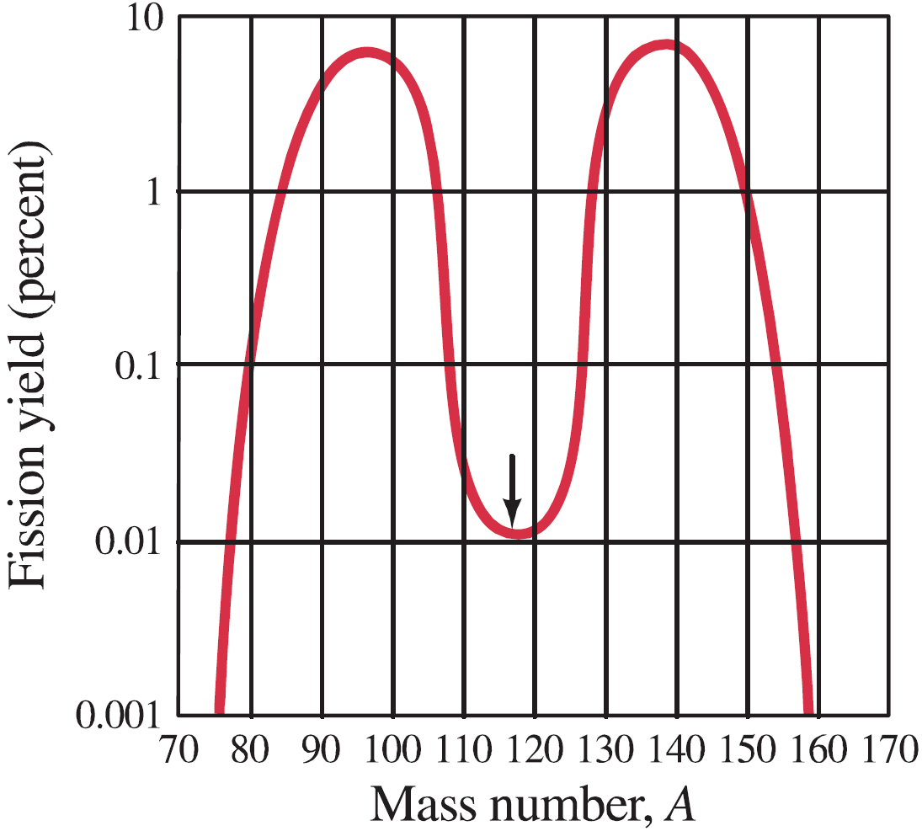
Kernsplijting
Kernsplijting: ontdekt in1938 door Otto Hahn en Fritz Strassmann
Verklaring door Lisa Meitner en Otto Frisch door vloeistofdruppelmodel
Vloeistofdruppelmodel
Beschouw bijvoorbeeld
Absorptie van neutron resulteert in aangeslagen compound kern
Deze kern leeft 10⁻¹² s en vervalt dan (Coulomb interactie) in grote splijtingsfragmenten en enkele neutronen
Er komt (8.5 – 7.6) = 0.9 MeV / nucleon vrij (*236 = 200 MeV)
Dat is miljoenen keren hoger dan bij conventionele reacties

Slide 8
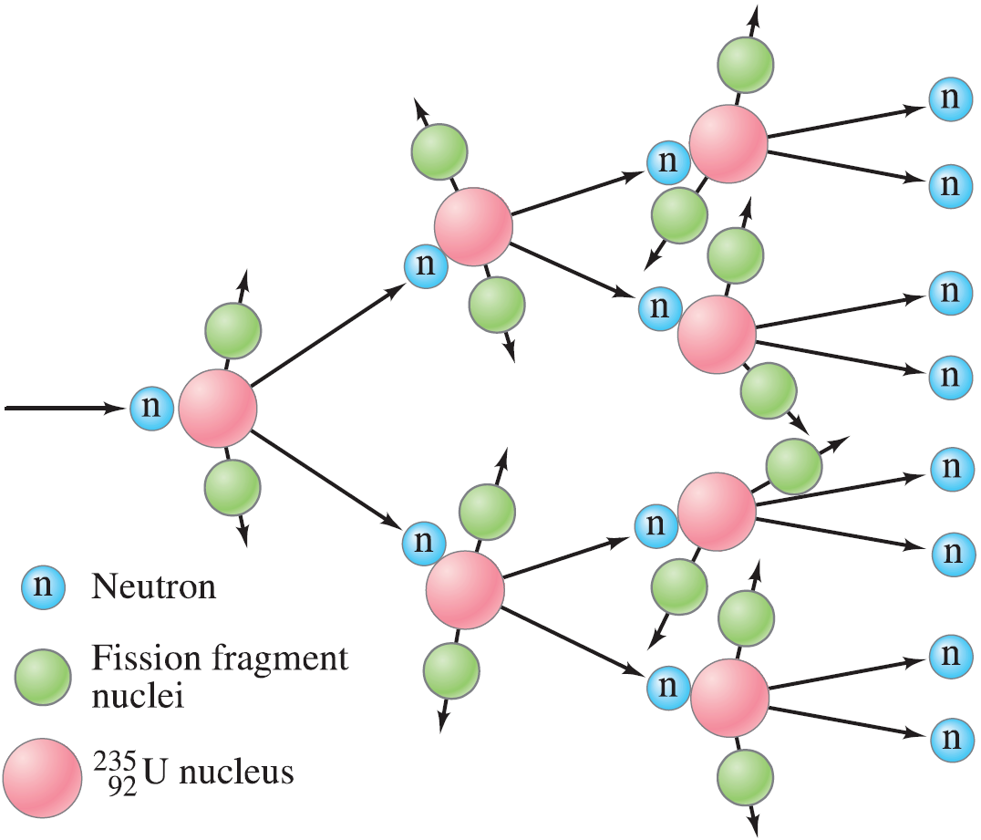


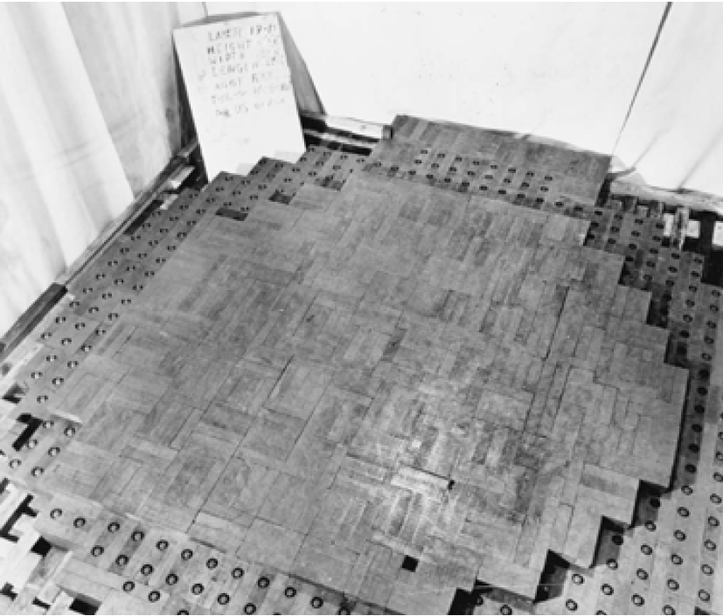

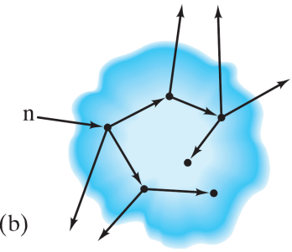
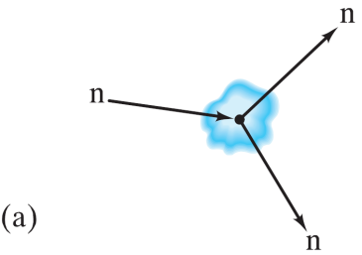
Kernreactor
Een kettingreactie is mogelijk
Eerste reactor in Chicago (1942)
Werkzame doorsnede is groot voor thermische neutronen. Een moderator is nodig om neutronen thermisch te maken
Meeste energieverlies per botsing als deeltjes gelijke massa hebben (p of n)
Moderator: weinig neutronen absorberen
Moderatoren: water, zwaar water, grafiet
Splijtbaar (0.7% abondantie); de rest
Absorptie door
Verrijk aandeel (ultracentrifuge, of diffusie)
Niet nodig voor zwaar-water reactoren
Er is een kritische massa uranium nodig, anders ontsnappen er teveel neutronen

Slide 9
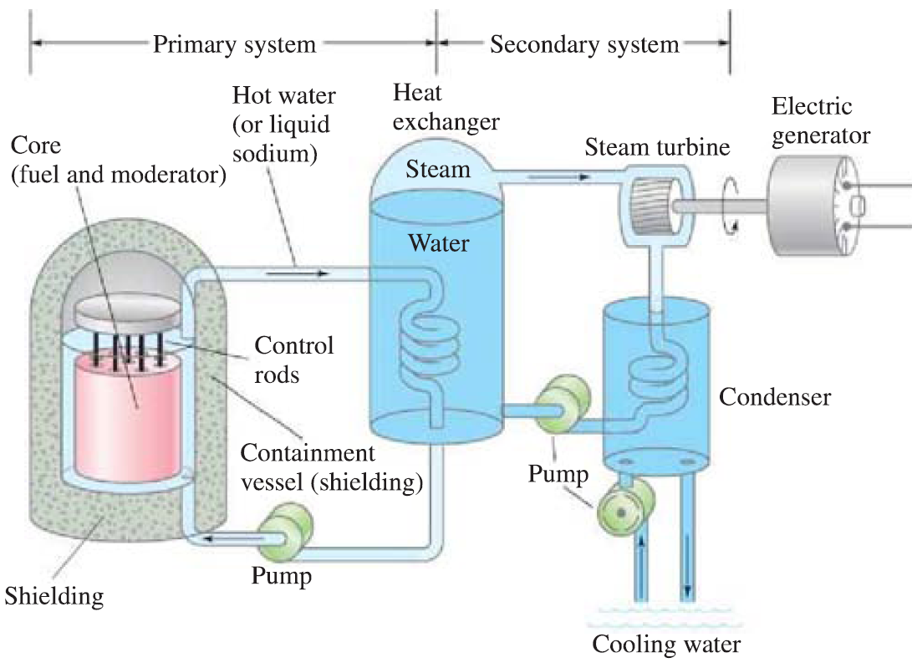
Kernreactor
Stabiel bedrijf vereist multiplicatiefactor f = 1: per reactie moet gemiddeld 1 neutron weer een nieuwe kernsplijting induceren
Subkritisch (superkritisch): f < 1 (f > 1)
Regelstaven van cadmium (of boron) absorberen neutronen en zorgen dat de reactor precies kritisch (f = 1) blijft
Regeling is enkel mogelijk dankzij een kleine fractie (1%) vertraagde neutronen afkomstig van kernverval met levensduur van enkele seconden
Reactor voor onderzoek: neutronenbron voor productie van isotopen
Reactor voor productie van energie
Verrijkt uranium van 2 – 4%
Water of vloeibaar zout onder hoge druk

Slide 10
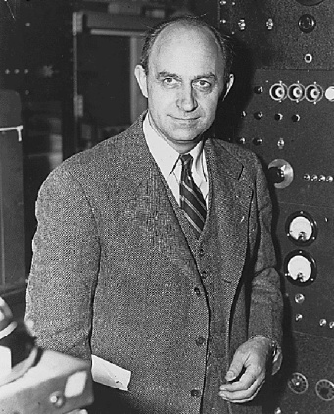
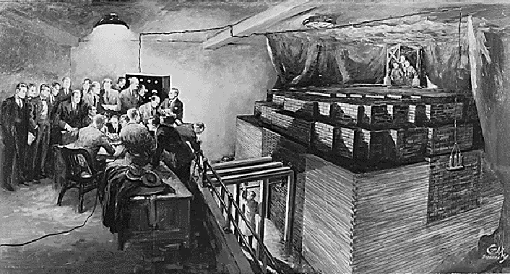
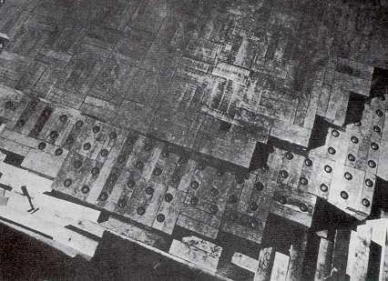
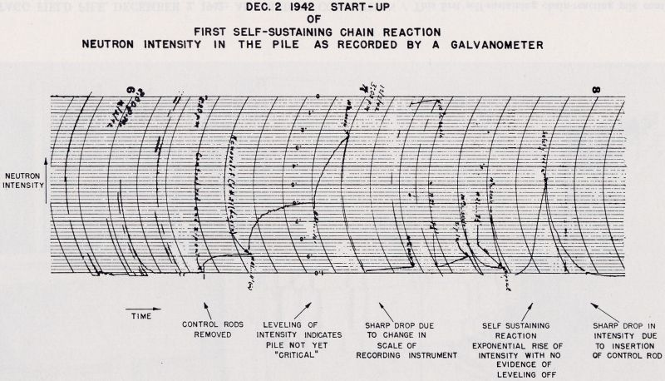
Het begin
Enrico Fermi
Chicago, Dec. 2, 1942
Criticality reached

Slide 11
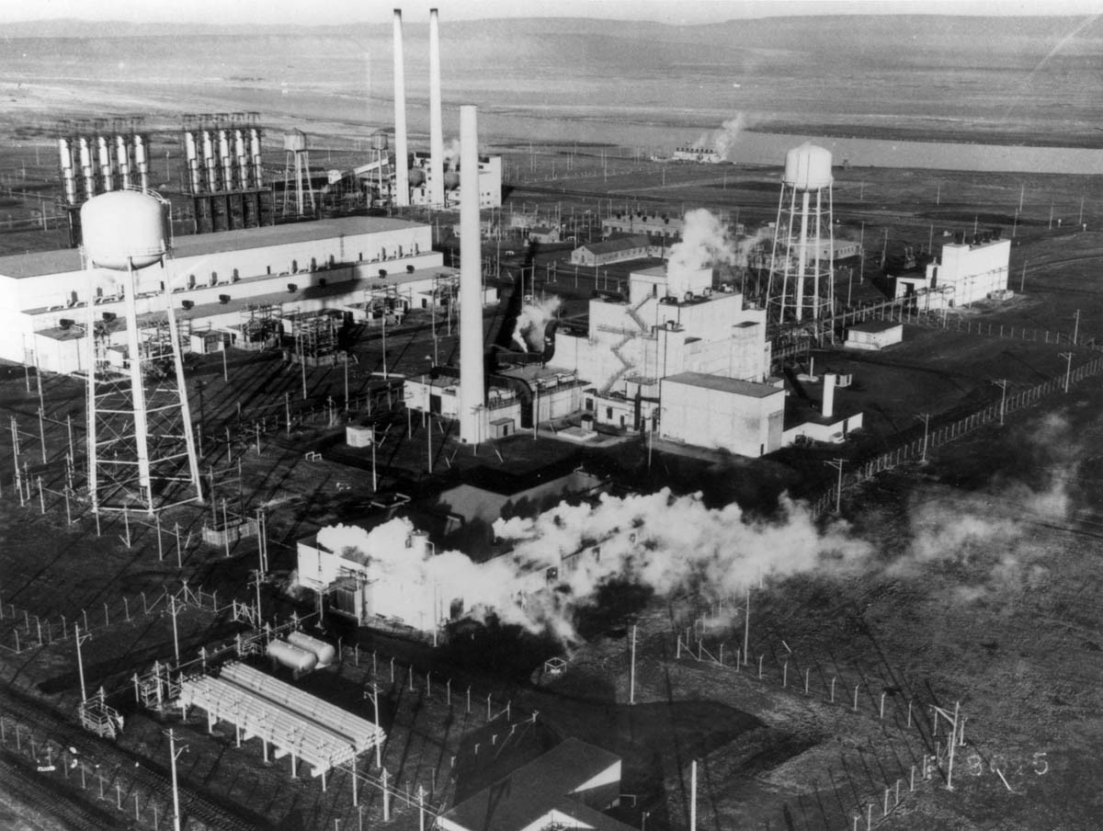
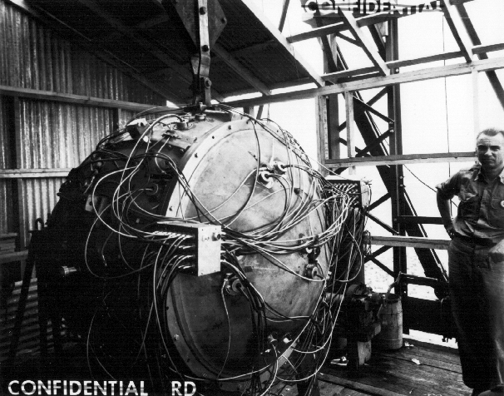
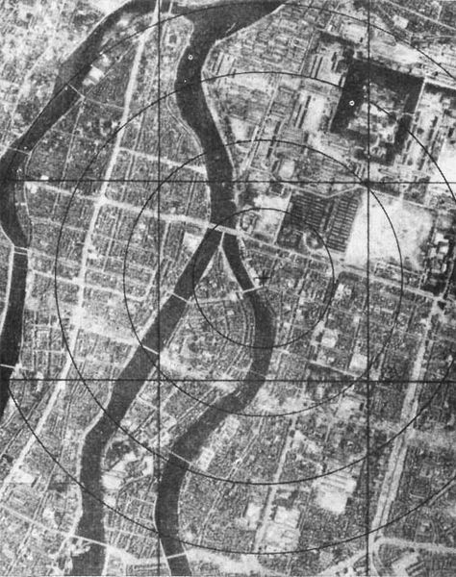
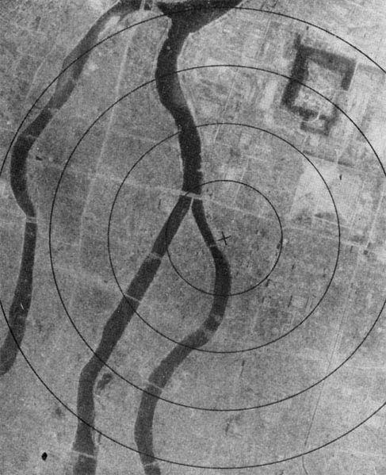
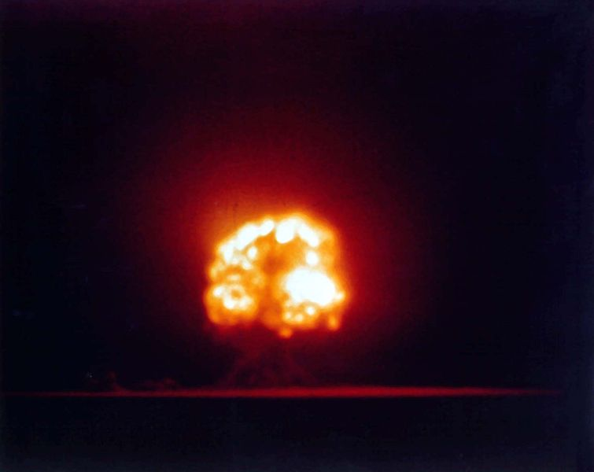
Het begin
Manhattan project
Plutonium productie
Reactor B in Hanford
Trinity: the gadget
Nagasaki bom

Slide 12
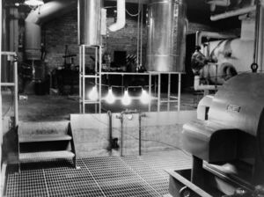
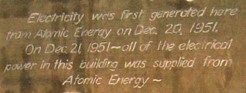
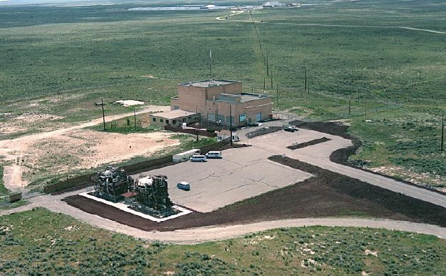
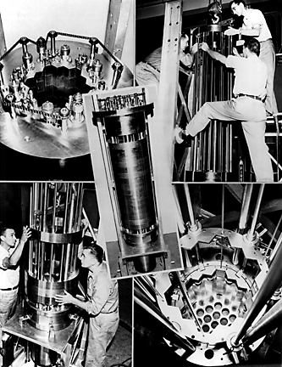
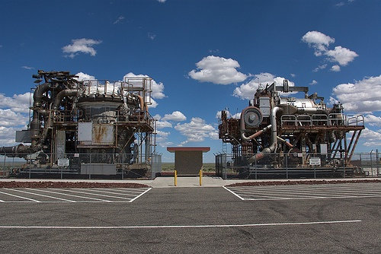
EBR – 1 in Idaho (1951)

Slide 13
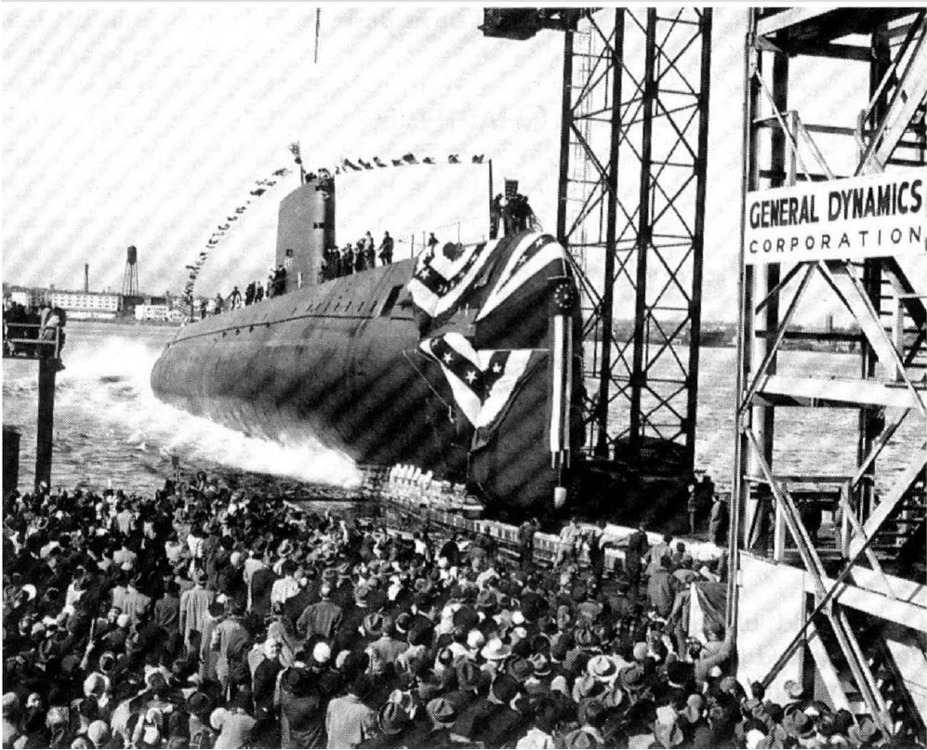
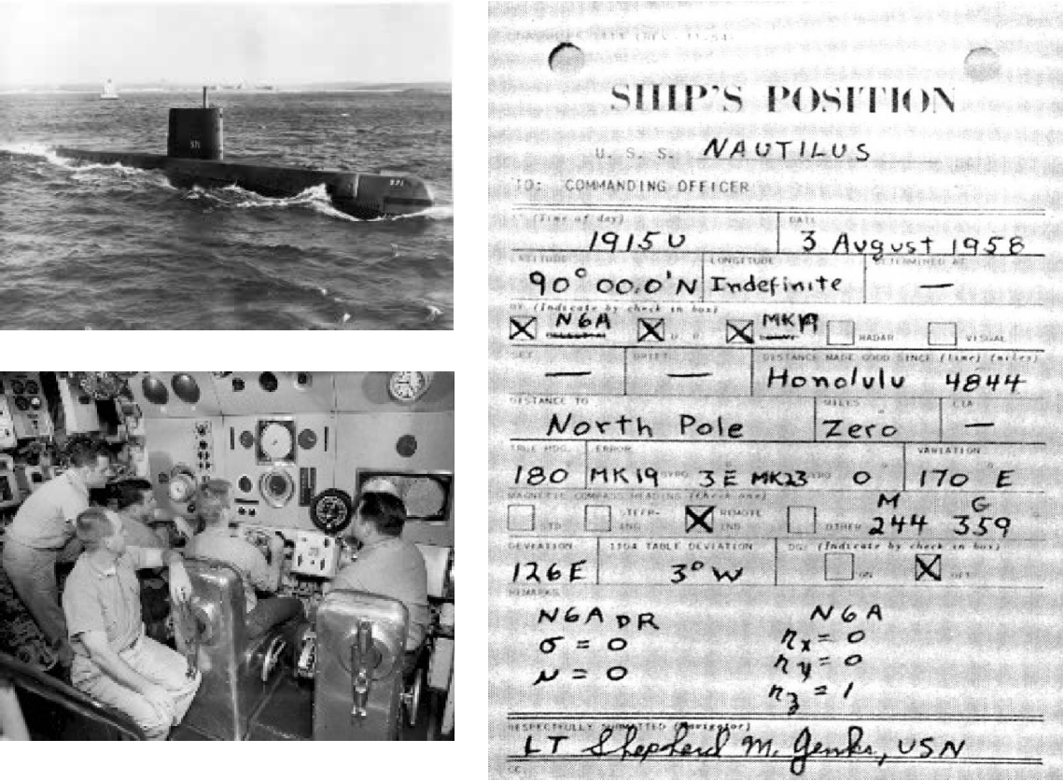
Nautilus (1954)

Slide 14
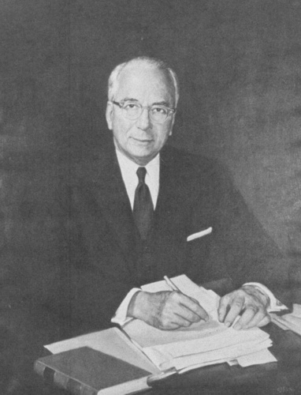
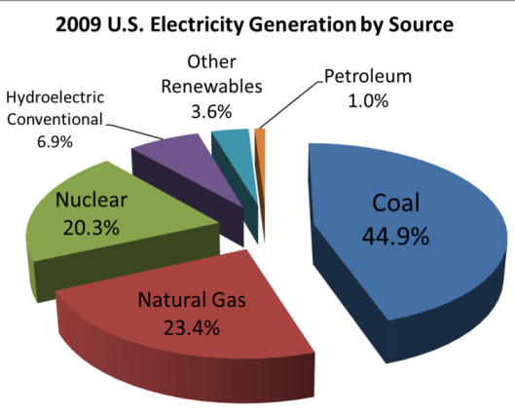
Kernenergie
Lewis Strauss, Chairman of the U.S.
Atomic Energy Commission (1954
Kernenergie vandaag:
Levert 16% van de elektriciteit in de wereld
  20% in USA
  77% in Frankrijk
  54% Belgie
  26% Duitsland
  46% Zweden
  4% Nederland
69% van de non-carbon elektriciteit in USA
Ongeveer 441reactoren in de wereld
  147 in EU (200+ in Europe)
  104 in USA
    Geen gebouwd in USA na 1970s
    Kleine budgetten voor R&D
“It is not too much to expect that our children will enjoy in their homes [nuclear generated] electrical energy too cheap to meter.”

Slide 15
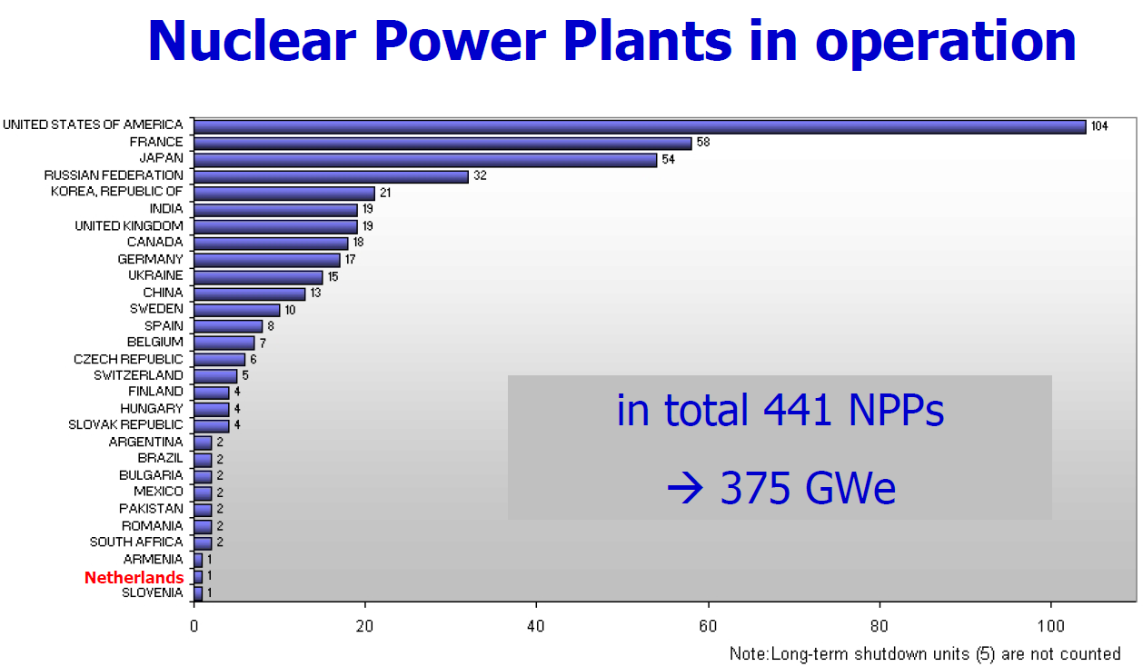
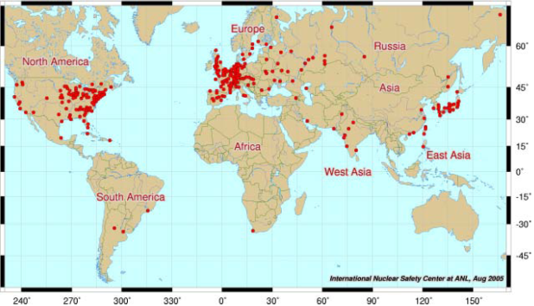
Alle reactoren in de USA zijn gebouwd in ongeveer 25 jaar

Slide 16
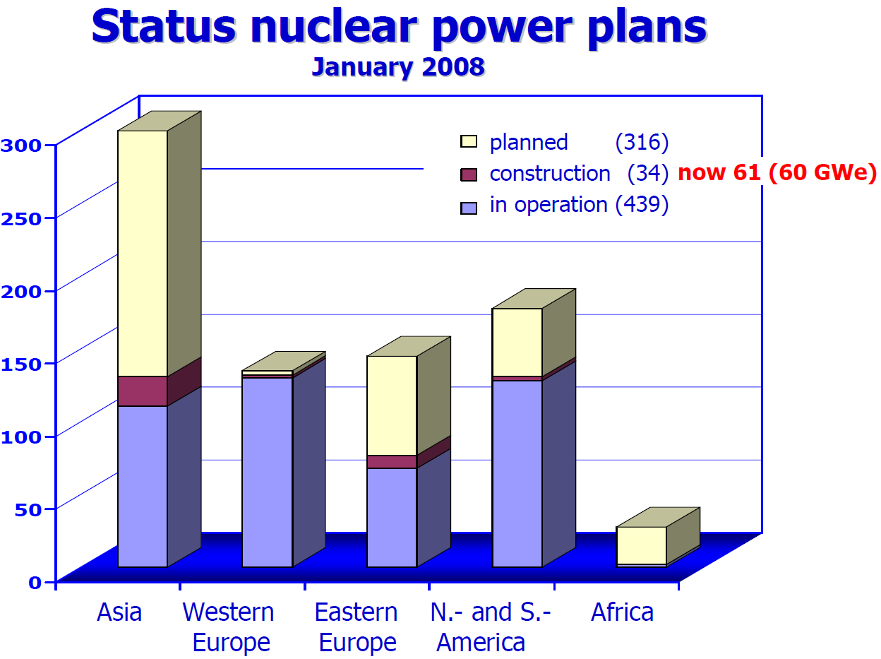

Slide 17
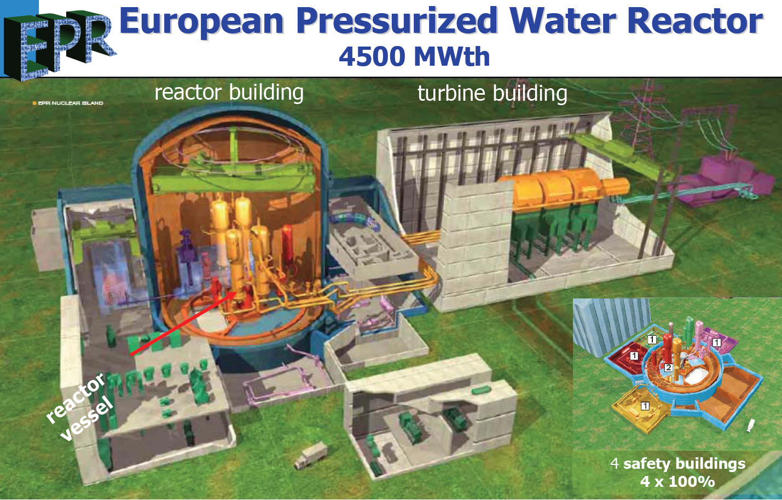

Slide 18
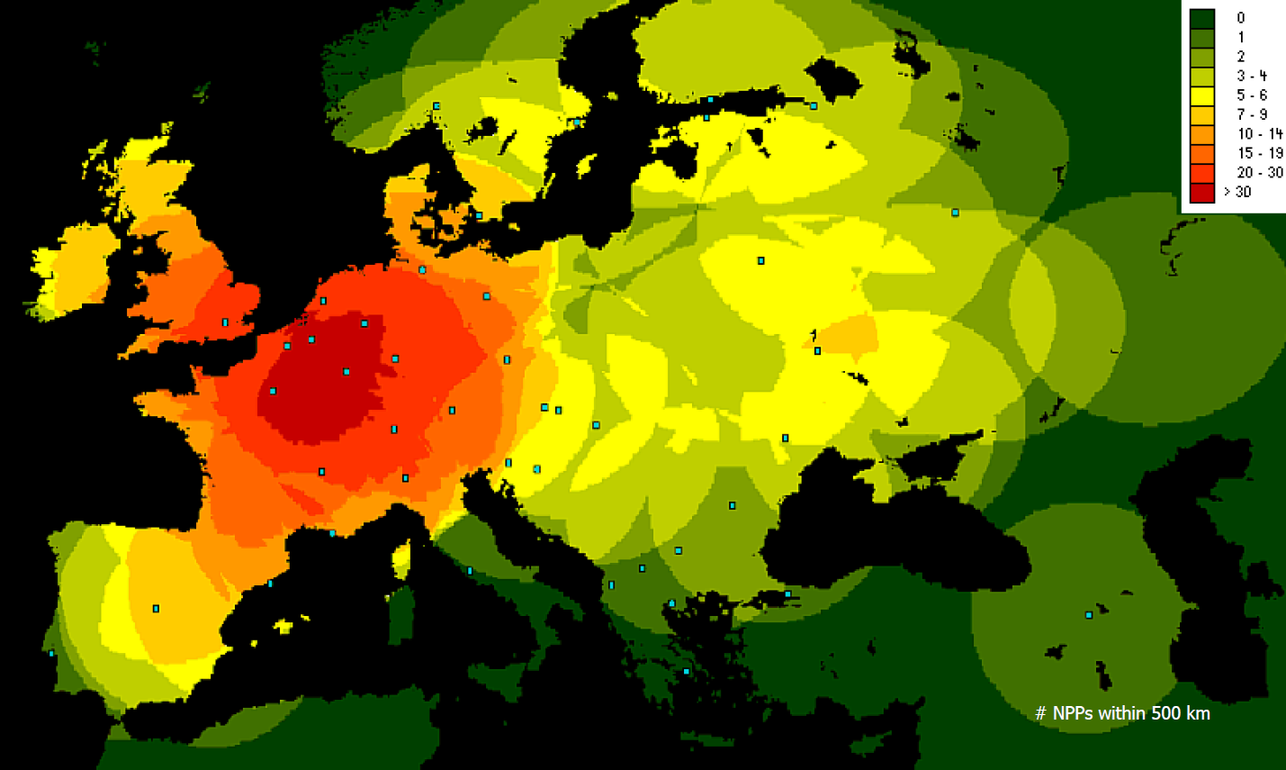
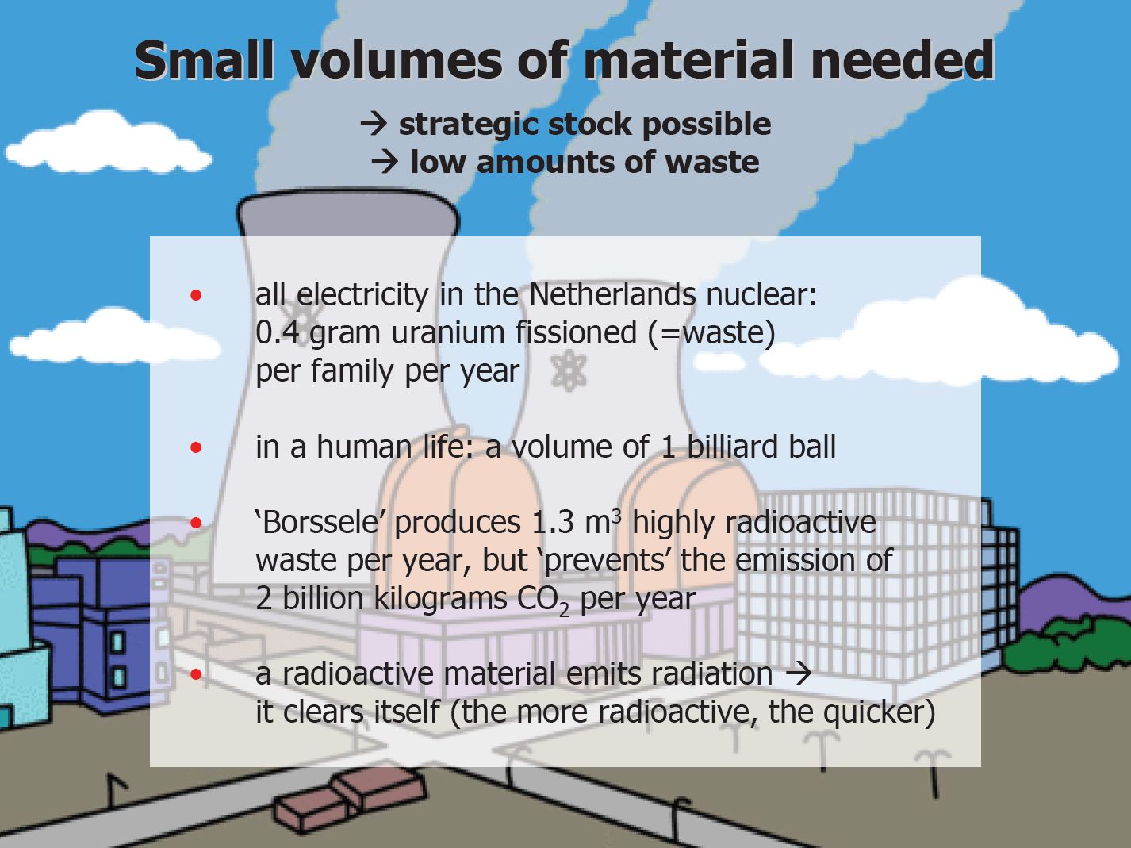
Kernenergie en Nederland

Slide 19
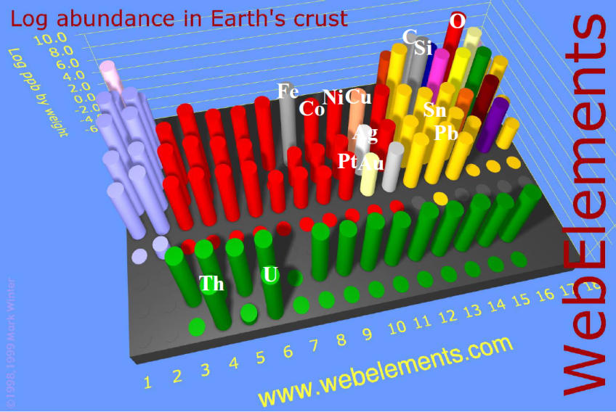
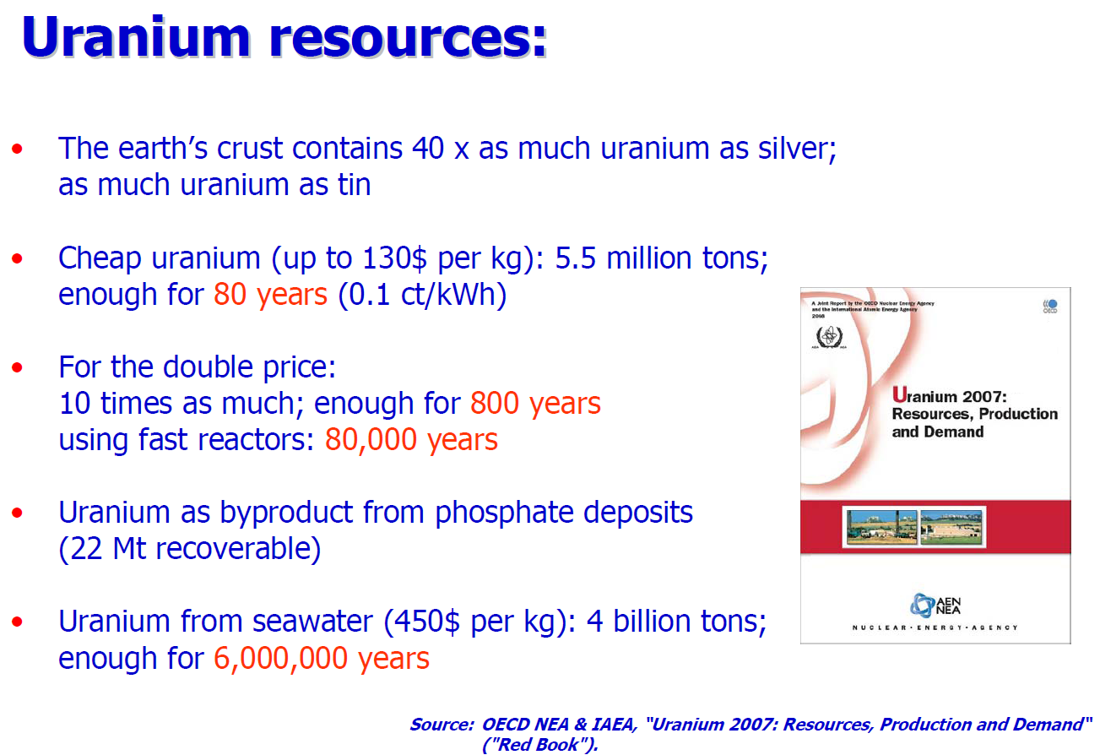
Beschikbaarheid uranium

Slide 20
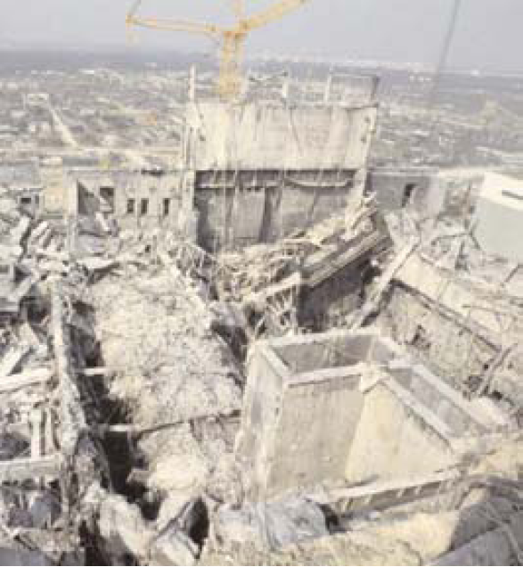
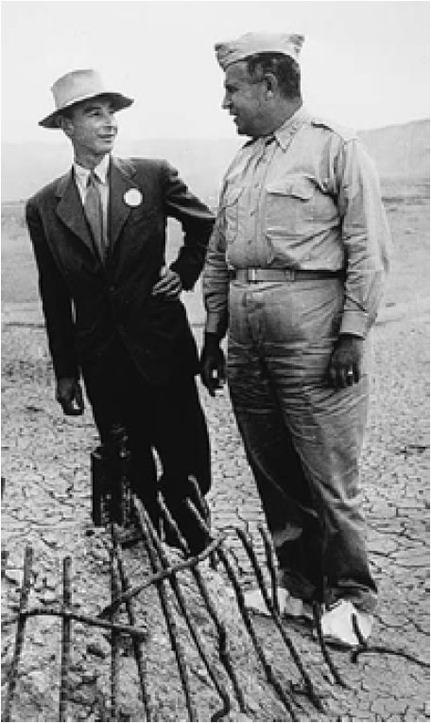
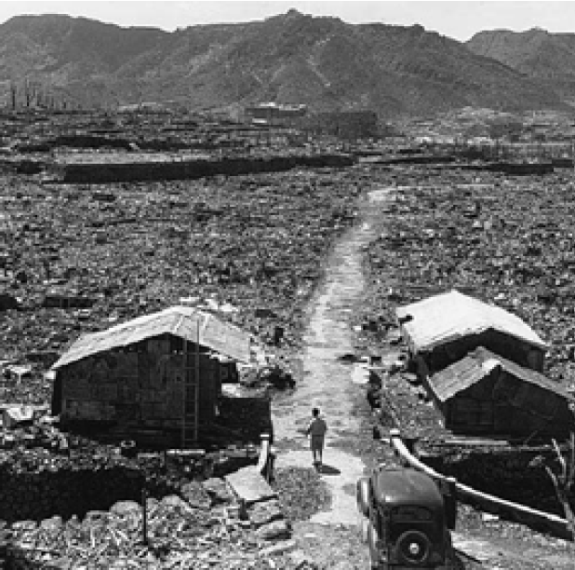
Kernsplijting
Opslag van radioactief materiaal staat ter discussie
Ongelukken hebben grote gevolgen (Chernobyl)
Decommissioning moet beschouwd worden
Snelle broedreactoren: genereren hun eigen brandstof (plutonium)
Proliferatie, diefstal van plutonium moet voorkomen worden
Manhattan project in WOII
Oppenheimer & Groves
Uranium en plutonium bommen (1945)
Nuclear weapons test ban treaty (1963) verbiedt testen van kernwapens in atmosfeer (fall-out is gevaarlijk in verband met consumptie)
Nagasaki

Slide 21



Kernfusie
Energie komt vrij bij de fusie van kernen
Proton – proton cyclus in de Zon levert 26.7 MeV
CNO cyclus (hete sterren)

Slide 22


“Zwakke” wisselwerking

Slide 23

Fusie
Mechanisme van energie productie in sterren
Elke seconde wordt er ongeveer 600 miljoen ton waterstof omgezet door de zwakke wisselwerking
Power dichtheid in de Zon is slechts 0.3 W/m³

Slide 24

Temperatuur en kinetische energie
Temperatuur wordt altijd gebruikt om gemiddelde energie te geven. De eenheid is weer eV, i.e.
metT de temperatuur en T_{k} de temperatuur in Kelvin.
Merk op
1 eV = 11605 K 17.56 MeV = 2 10¹¹ K
De energie komt vrij in de vorm van kinetische energie
De kinetische energie is niet gelijk verdeeld over de eindtoestanden, omdat zowel energie als impuls behouden moeten zijn
Dez vergelijkingen kunnen opgelost worden en geven
Lichtste deeltje heeft de meeste kinetische energie
Neem de beroemde reactie
Helium kernen zijn ongeveer 4 keer zwaarden dan het neutron en krijgen dus 20% van de energie (3.5 MeV) terwijl het neutron 80% (14.1 MeV) krijgt

Slide 25

Fusie station
n warmen de mantel, ⁴He het plasma

Slide 26


Kernfusie reactoren
Gebruik isotopen van waterstof
Abondantie van deuterium is 1 gram per 80 liter water
Praktisch probleem is het overwinnen van de Coulomb afstoting
Hoge temperatuur nodig in fusie reactor (paar honderd miljoen K)
Opsluiting van het plasma is een uitdaging
Magnetisch opsluiting in een magnetisch fles
Plasma lekt weg aan de uiteinden

Slide 27


Tokamak
Magnetisch opsluiting met toroidaal veld (langs de as van de toroide)
Elektrische stromen in het plasma produceren poloidaal magneetveld
Superpositie levert een helisch veld en dat sluit het plasma op
Lawson criterium voor ontsteking van het plasma
Typisch t = 1 – 3 seconde
Break-even wordt al een factor 10 lager bereikt (TFTR in Princeton, 1990)
ITER is het fusieproject van de toekomst (2016)

Slide 28


Tokamak niet enige oplossing: W7X
A combination of helical coils and toroidal field
coils can be changed to use modular coils
Modular coils of W7x
There is a large disadvantage in the use of the
modular coils. They are highly bend and therefore
there are large force on them
In general it is difficult to build a compact device with
a big plasma. The poloidal field one imposes from
the outside decays rapidly with distance from the
coils

Slide 29


Stellarator – LHD in JAPAN
If the field is not toroidally symmetric the motion in the toroidal direction will move the field line
from regions of positive poloidal field into regions of negative field
Then a net poloidal turn of the field line can be achieved
Steady state operation is possible at the cost of greater complexity

Slide 30

Voortgang in fusie onderzoek

Slide 31

ITER

Slide 32

Wat is ITER?
ITER = (International Tokamak Experimental Reactor) is de volgende stap in tokamak research.
Grootste tokamak in de wereld
Project is gestart in Cadarache, France
Samenwerking tussen Europa, China, Japan, Korea, Rusland (en de US).
Doorsnede van het plasmavolume

Slide 33
Meer over ITER
Belangrijkste missie
Demonstreer dat het mogelijk is een fusiereactor te bedrijven. Dit omvat het genereren van een plasma dat door fusie reacties verwarmd wordt, maar ook dat aan de technische eisen voldaan kan worden.
Project
Kosten 5 miljard Euro constructie + 5 miljard Euro voor bedrijf (het duurste experiment op Aarde)
Constructie van het gebouw is begonnen in 2008 / Assemblade begint in 2012
Assemblage gaat ongeveer 7 jaar duren
20 jaar bedrijf is geplanned

Slide 34

Ontwerp – belangrijkste eigenschappen
Central Solenoid
Blanket Module
Outer Intercoil Structure
Vacuum Vessel
Cryostat
Toroidal Field Coil
Poloidal Field Coil
Divertor
Machine Gravity
Supports
Torus
Cryopump

Slide 35
ITER parameters
Total fusion power 500 MW
Q = fusion power/auxiliary heating power ≥10 (inductive)
Average neutron wall loading 0.57 MW/m²
Plasma inductive burn time ≥ 300 s
Plasma major radius 6.2 m
Plasma minor radius 2.0 m
Plasma current 15 MA
Vertical elongation @95% flux surface/separatrix 1.70/1.85
Triangularity @95% flux surface/separatrix 0.33/0.49
Safety factor @95% flux surface 3.0
Toroidal field @ 6.2 m radius 5.3 T
Plasma volume 837 m³
Plasma surface 678 m²
Installed auxiliary heating/current drive power 73 MW (100 MW)

Slide 36



Stralingsschade
Geladen deeltjes (alfa en beta stralen, protonen, ionen) ioniseren het medium waar ze doorheen gaan
Fotonen: foto-elektrisch effect, Compton effect en paarvorming
Neutronen: kernreacties
Materialen worden bros
Biologische schade: ionisatie in cellen, DNA schade
Bron activiteit in curie of becquerel (SI)
Activiteit neemt af in de tijd
Geabsorbeerde dosis [ gray ] (energie per kg materiaal)
Relative biological effectiveness (RBE), ook wel QF
Effectieve dosis in rem of sievert (SI)
Natuurlijke achtergrond ongeveer 3 mSv
X-rays, scans ongeveer 0.6 mSv (limiet 1.0 mSv)
Fatale dosis: 4 Sv in korte tijd (50% fataal)

Slide 37





Stralingstherapie
Gebruik van straling om mensen met kanker te behandelen
Relatief grote dosis nodig voor effectieve bestrijding
Kleine bundel g straling voor behandeling goed gelokaliseerde tumoren
Roteer bron om schade aan gezond weefsel te minimaliseren
Bron: of een X-ray machine voor 200 keV tot 5 MeV
Actueel: proton en (koolstof) ionen therapie
Proton 170 (190) MeV

Slide 38





Tracers
Radioactieve isotopen zoals of
Autoradiografie met planten in een CO₂ omgeving
Medische diagnose met technetium-99 met levensduur van 6 uur
Technetium-99 kan in diverse verbindingen gebruikt worden, die specifiek zijn voor verschillende organen
Gamma camera’s maken dynamische studies mogelijk

Slide 39





Tomografie: CT en PET
Conventionele X-ray (een soort schaduw-opname)
CT: computed (axiaal) tomografie (beeld slices af)
Een smalle bundel gaat door het lichaam
Bron en detector maken slices
Roteer apparaat met 1º en maak slice
Fan-beam scanner
Beeldverwerking: pixels

Slide 40



Emissie tomografie
Single photon emission (computed) tomografie: SPET of SPECT
Meet X-rays van een tracer en doe CT
Positron emission tomografie (PET)
Gebruik positron emitters:
Positron annihileert met elektron
Er worden 2 fotonen geproduceerd
Gebruik een ring van foton detectoren

Slide 41





Kernspin resonantie (NMR)
Kern in magneetveld heeft energie
Proton spin kan twee instellingen hebben (up, down)
Dit leidt tot twee energieniveaus
Er geldt
In NMR opstelling plaatsen we een sample in een statisch veld B
Vervolgens geven we een RF pulse met frequentie f, zodat
Op deze wijze induceren we overgangen tussen beide niveaus
Voor een proton hebben we 42.48 MHz voor een 1.0 T veld
Voor een gebonden proton geldt
De frequentieverandering t.g.v. de moleculaire binding noemen we chemical shift

Slide 42



Magnetic Resonance Imaging (MRI)
MRI maakt beelden op basis van de proton spin (NMR principe)
CT technieken worden gebruikt in de 2D of 3D beeldproductie
Statisch magneetveld heeft een gradient
Hierdoor is resonantie beperkt tot slechts 1 plaats (voor 1 frequentie)
De plaats van resonantie wordt gevarieerd (door gradienten of frequentie)

Slide 43


Samenvatting
Voordelen
Grote hoeveelheden brandston (lage prijs).
Fusie is CO₂ neutraal.
Kleine hoeveelheid radioactief afval.
Geen risico van snelle energie afgifte.
Brandstof is overal op Aarde beschikbaar.
  Fusie is dus van belang voor iedereen die geen natuurlijke energiebronnen heeft.
  Geo-politiek belang.
Geef proliferatie van materiaal voor wapens
Nadelen
Nog niet gedemonstreerd. Het bedrijf wordt gehinderd door allerlei, op zichzelf interessante natuurkundig fenomenenen.
Het kostenplaatje is onduidelijk. Met name de kosten van de reactor.

